Slide 1
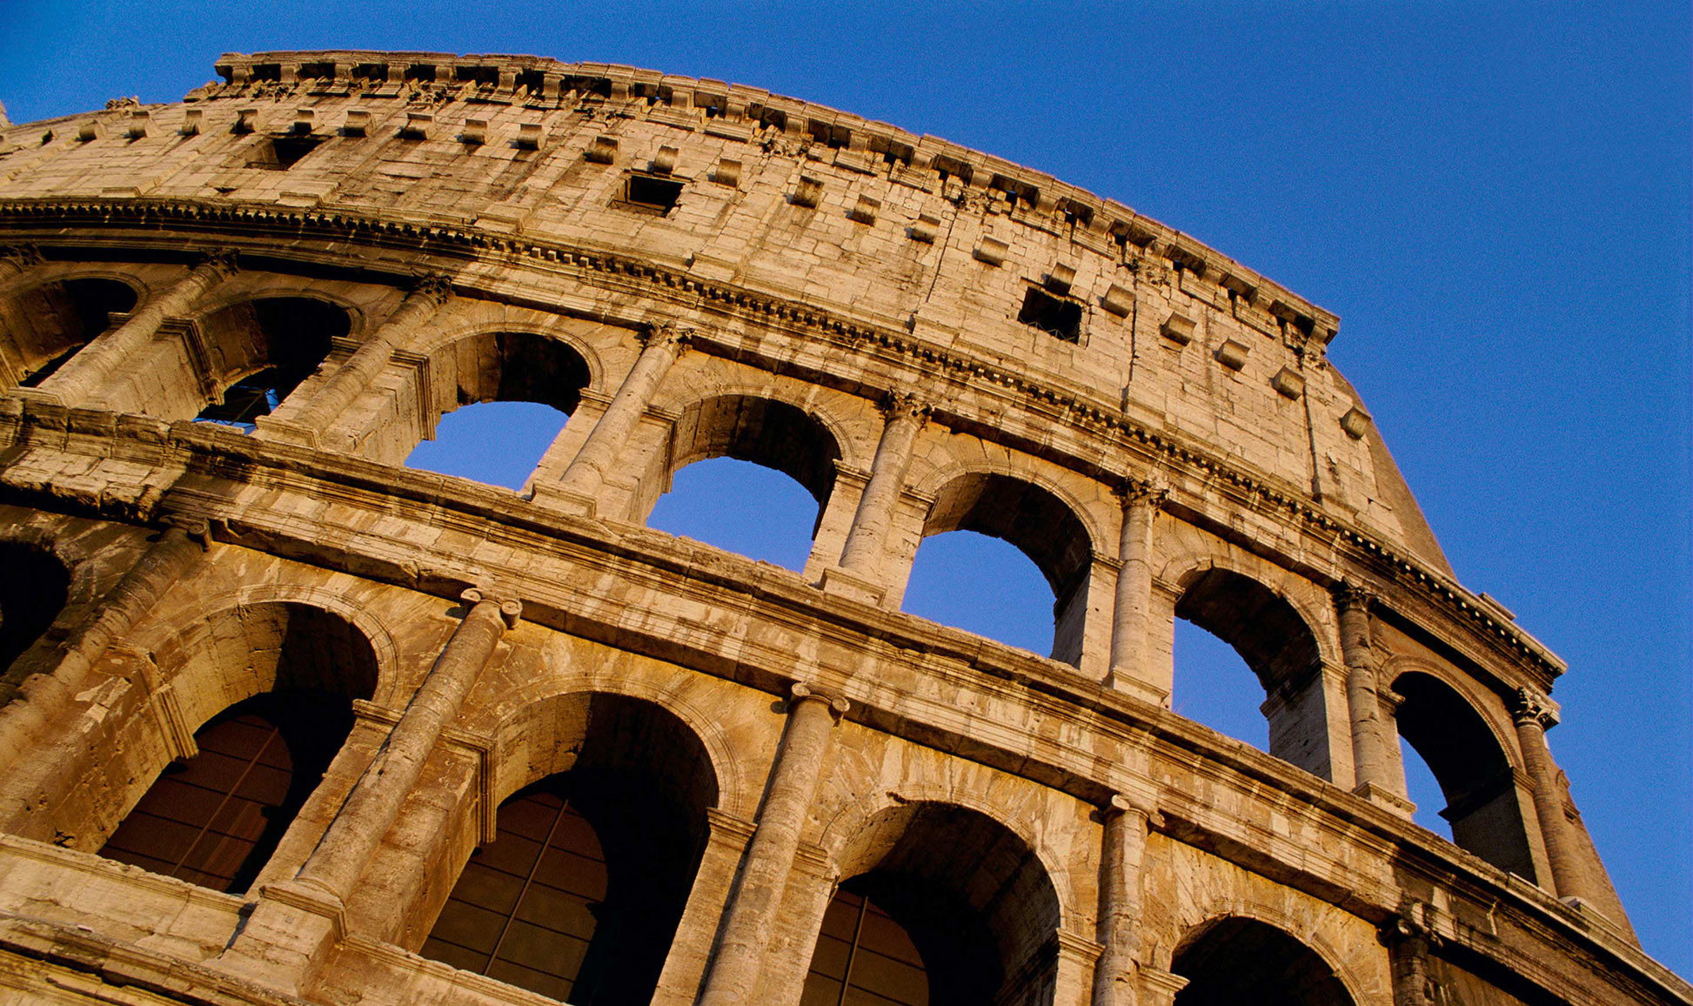
算法入门系列2 - 在水一方
jackfrued

Slide 2
蒹葭苍苍，白露为霜。
所谓伊人，在水一方。
溯洄从之，道阻且长。
溯游从之，宛在水中央。
- 诗经·蒹葭

Slide 3
从前有座山，山里有座庙，庙里有个老和尚，正在给小和尚讲故事呢！故事是什么呢？从前有座山，山里有座庙，庙里有个老和尚，正在给小和尚讲故事呢！故事是什么呢？从前有座山，山里有座庙，庙里有个老和尚，正在给小和尚讲故事呢！故事是什么呢？从前有座山，……

Slide 4
野比大雄在房间里，用时光电视看着未来的情况。电视画面中，野比大雄在房间里，用时光电视看着未来的情况。电视画面中，野比大雄在房间里，用时光电视看着未来的情况……

Slide 5
0! = 1
n! = n * (n - 1)!

Slide 6
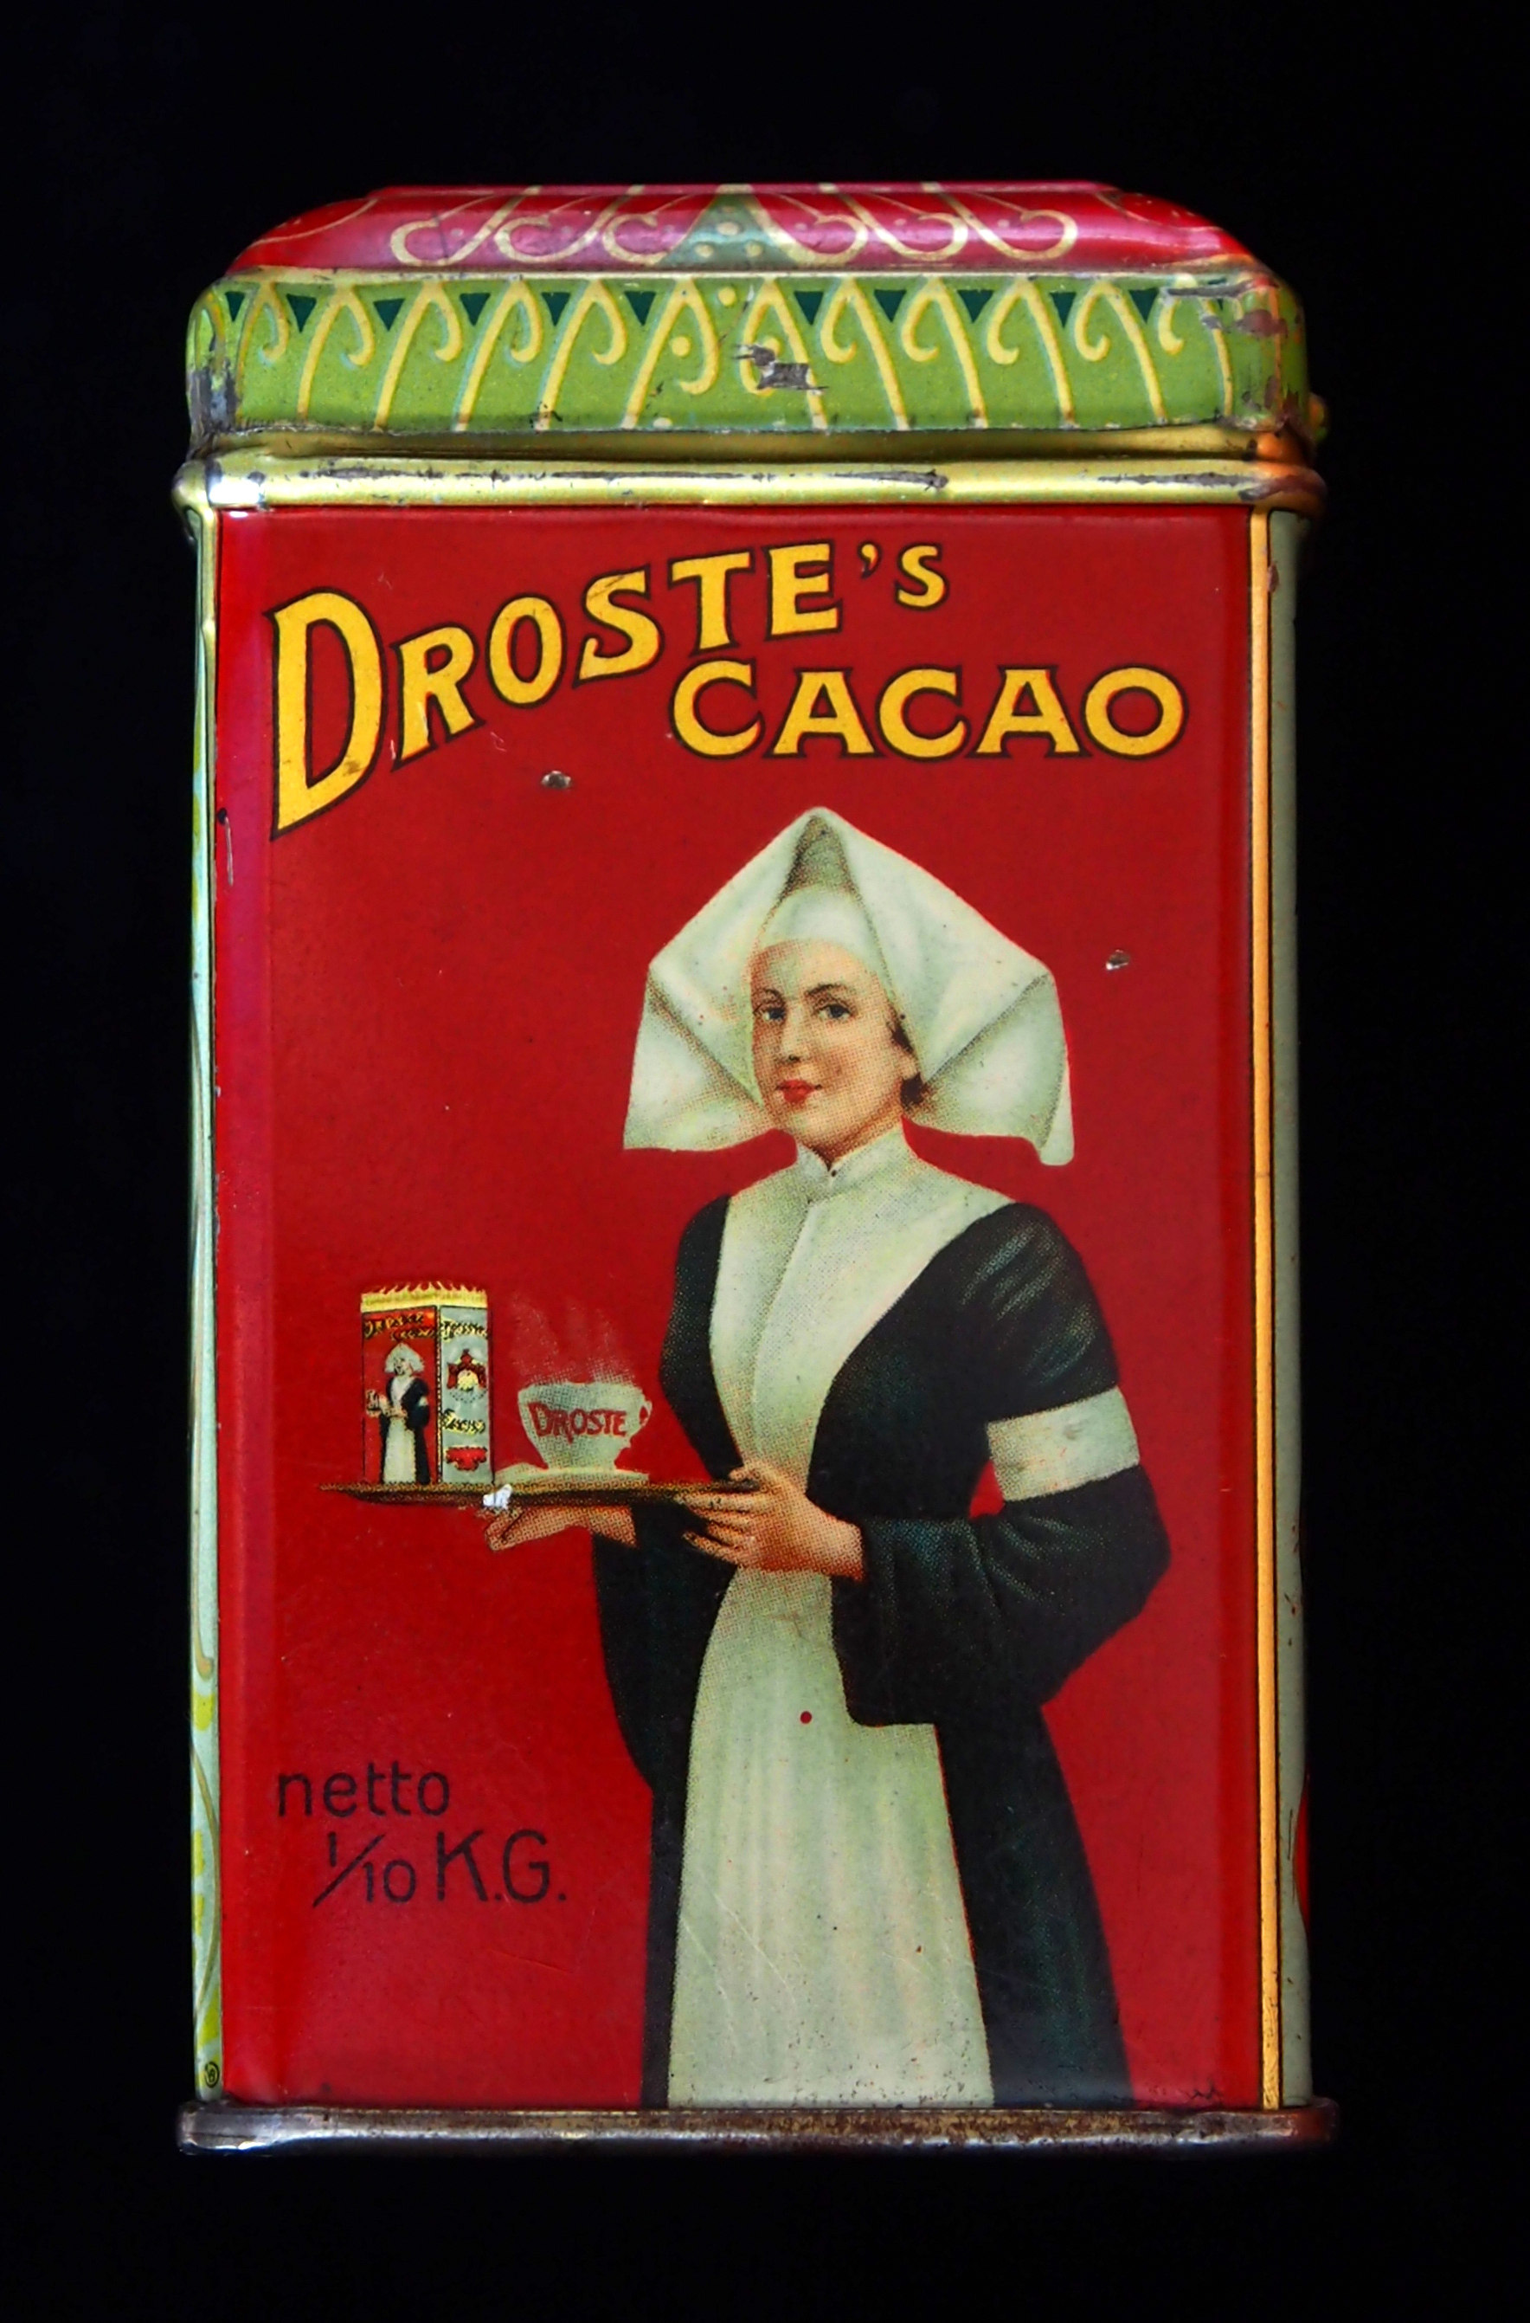

Slide 7
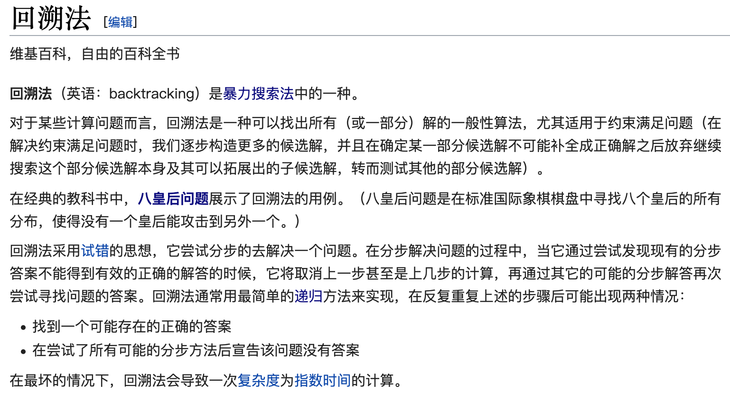

Slide 8
